Slide 1
Электронная столовая

Slide 2
Создание современной и безопасной цифровой образовательной среды является одним из 12 национальных проектов Президента России.

Slide 3
Дети - самое ценное, что у нас есть.
От того, насколько качественное образование они получат, зависит вся их дальнейшая жизнь. Поэтому, мы считаем что:
дети в школе должны быть в безопасности, посторонних не должно
быть в школе.
родители должны иметь возможность узнать: где их дети, когда они
пришли в школу или ушли из нее, опоздали ли в школу и т.д.
каждый ученик должен получать в школе полноценное горячее
питание, а не питаться фаст-фудом.
дети должны учиться пользоваться современными технологиями –
пластиковыми картами, а родители иметь возможность контролировать
их расходы.

Slide 4
Как это работает
Хотя проект «Школьная карта» появился в России всего лишь 2012 году и еще окончательно не сформировался, многие родители и школьники уже оценили его преимущества.
Российские школы постепенно оборудуются системой оплаты завтраков и обедов в столовой можно с помощью пластиковой карты.
В последнее время такие системы настолько успешно развиваются, что многие города – миллионники рапортуют о 100% охвате данной системой всех школ в городе.

Slide 5
Санитария:
Пандемия коронавируса заставила весь мир начать отказываться от наличных денег. Вирус хорошо сохраняется на поверхностях, что превращает наличные деньги в разносчик опасной заразы.
Врачи и ВОЗ настоятельно рекомендуют мыть руки и не трогать лицо при использовании наличных денег при расчетах, также рекомендуют не использовать купюры, а перейти на бесконтактные способы оплаты.

Slide 6
Какие задачи мы решаем
Своевременное информирование родителей о питании ребенка.
Прозрачный учет движения денежных средств.
Высокое качество питания
Только безналичный расчет.
Учет питания льготных категорий учащихся.
Быстрое обслуживание.
Повышение количества питающихся в столовой.
Улучшение санитарно-гигиенического состояния пищеблока.
Возможность выбора меню для детей и их родителей.

Slide 7
УЧАСТНИКИ СИСТЕМЫ
Администрация
города
Центральная
бухгалтерия
Банковские
и платежные
системы
Школа
«Электронная
столовая»
Провайдер
(разработчик
модуля
Организатор
питания
(КШП, ООО)
Интегратор
(оператор) модуля
Родитель
^{учащегося}
Учащийся

Slide 8
Учебное заведение
1 А
1 Б
11 В
Классы
Классные руководители
Ученики
Родители
Иванова А.П.
Смирнова Л.В.
Морозова С.В.
Ученики
Ученики
Ученики
Родители
Родители
Родители
Столовая

Slide 9
Схема питания
Родитель
Ученик
Личные покупки
Комплексное питание
Классный руководитель
Карта + касса/терминал самообслуживания
Заявка на комплексное питание
Столовая

Slide 10
Начало работы
Создание виртуальной системы учебного заведения.
Установка оборудования в столовой.
Заполнение сотрудниками и родителями согласия на обработку персональных данных.
Активация личных кабинетов родителей и классных руководителей.
Обучение сотрудников.
Сопровождение работы учебного заведения, оперативное консультирование

Slide 11
Общие принципы работы
Родители безналично перечисляют средства на питание ученика со своего банковского счета карты на лицевой счет в системе. Это можно сделать в личном кабинете СБ-online или в личном кабинете системы. Средства становятся доступными в течении нескольких минут;
Ученик получает питание в школе с учетом суммы, находящейся на лицевом счете (кредит не предоставляется);
ООО "ИС" регулярно перечисляет денежные средства Поставщику питания;
При завершении участия ученика в системе остаток средств перечисляется на банковскую карту родителя по его заявлению;

Slide 12
Финансовые условия
Данный сервис предоставляется школе и всем ученикам бесплатно. Родитель платит только за полученное питание в столовой школы.
Для получения группового питания (включая группы продленного дня) не нужно получать индивидуальную пластиковую карту. Оплата производится на основе групповой заявки, формируемой классным руководителем в начале дня по факту наличия ученика в школе и его желания получать питание.
Получением пластиковой карты производится на основе заявления родителя. Первая карта выдается бесплатно, 2-я карта - стоит 50 руб., третья и последующие - 100 руб.
Родитель может добровольно получать информацию о питании ученика при помощи SMS рассылки, мобильного приложения или e-mail за дополнительную плату в соответствии с тарифами системы (www.sh-card69.ru).

Slide 13
Пароль карты (PIN-код)
Для безопасности использования денежных средств, находящихся на счете школьника, карта защищена PIN-кодом, аналогично с обычной банковской картой.
Родитель может самостоятельно сгенерировать PIN-код в своем личном кабинете.
PIN-код является секретной информацией.
Разглашение PIN-кода может привести к использованию Вашей карточки посторонними лицами.
Поэтому, даже если Вы потеряете свою карточку, то никто другой не сможет ей воспользоваться. Ваши деньги будут в безопасности..

Slide 14
Начало работы
Сбор и обработка согласий на обработку ПД в соответствии с 152-ФЗ.
Для организации личного питания – заявление на выдачу карты или пометка на согласии.
Сведения о сотрудниках ОУ, родителях и учениках заносятся в базу данных.
Рассылаются приглашения и временные пароли на доступ в ЛК. Регистрация в ЛК и формирование постоянного пароля.
Выдача карточек.
Пополнение счетов.

Slide 15
Групповое питание по заявкам учащиеся 1-4 классов, ТЖС, платное питание

Slide 16
Групповое питание по заявкам учащиеся 1-4 классов, ТЖС, платное питание

Slide 17
Создание заявки на питание класса в мобильном приложении

Slide 18
Сформированные заявки

Slide 19
Отображение заявок в столовой Детализация

Slide 20
Личный кабинет родителя
Возможности:
Пополнение лицевого счета с банковской карты любого банка в личном кабинете, мобильном приложении Аргус.Школа или через СбербанкОнлайн.
Привязка к нескольким детям.
Просмотр детализации по счету ребенка без ограничений по срокам.
Просмотр меню столовой и возможность онлайн-заказа обеда.
Установление лимита покупок ребенка.
Возможность получения оперативных уведомлений о покупках ребенка на мобильный телефон или электронную почту.
Установление пин-кода карты для защиты денежных средств.
8. Круглосуточный бесплатный доступ.
9. Российское программное обеспечение.

Slide 21
Личный кабинет родителя

Slide 22
Личный кабинет родителя Лимит расходов

Slide 23
Личный кабинет родителя Пин-код

Slide 24
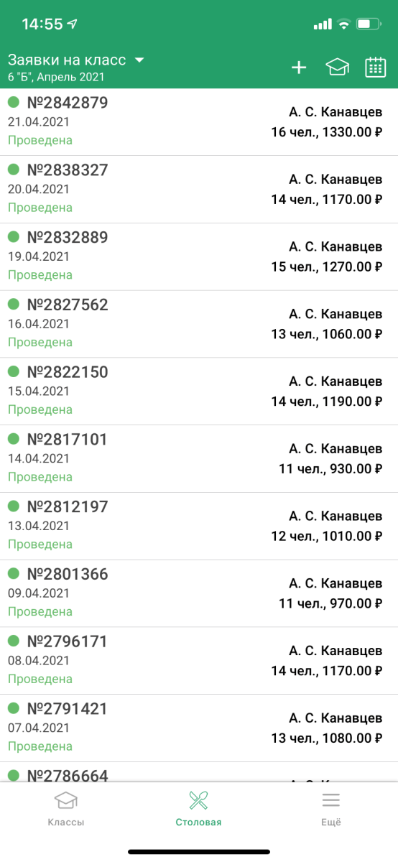
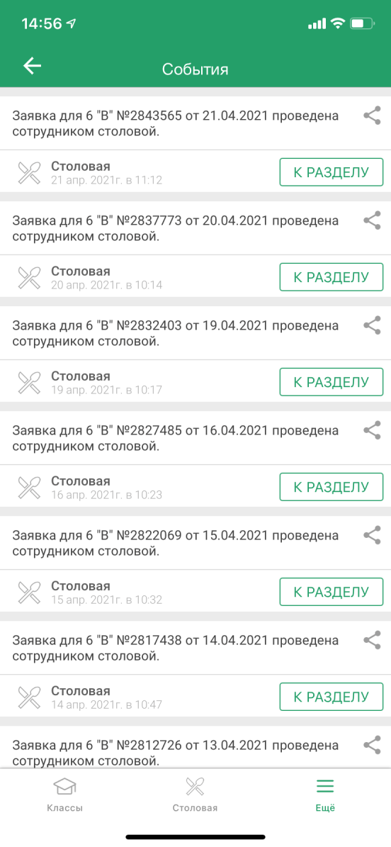
Мобильное приложение сотрудника Комплексное питание класса

Slide 25
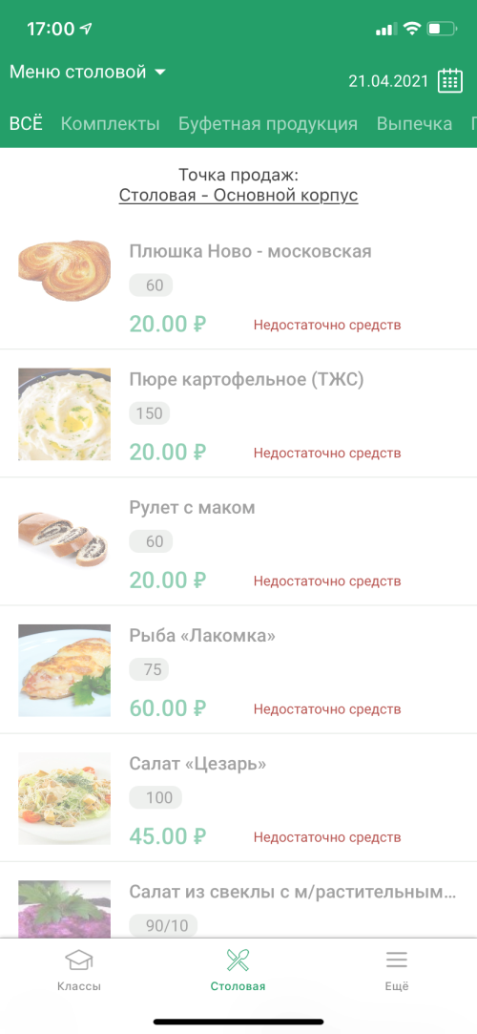
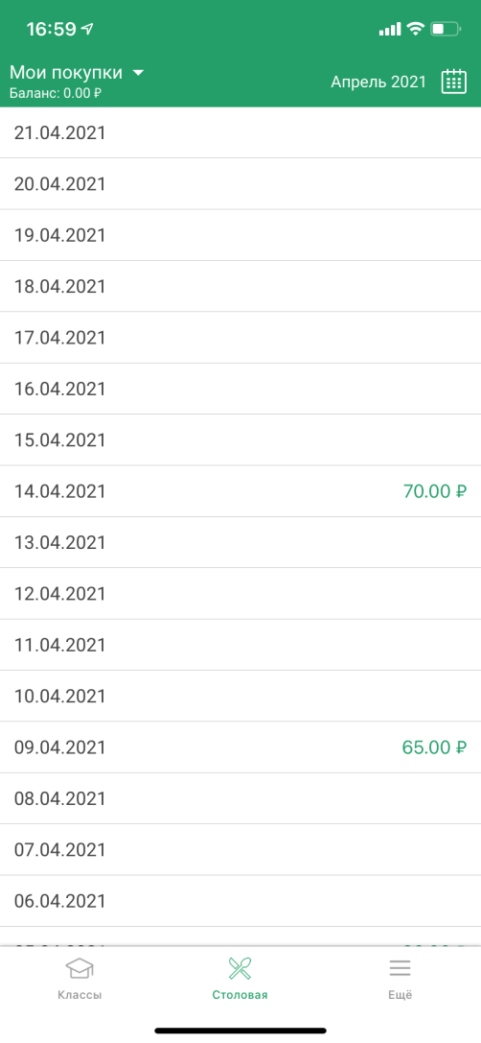
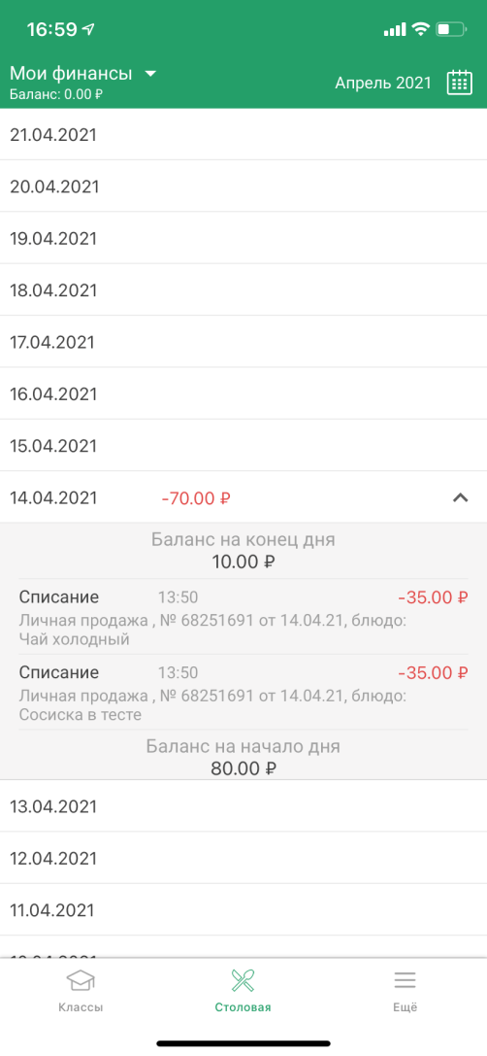
Мобильное приложение сотрудника Личные покупки

Slide 26
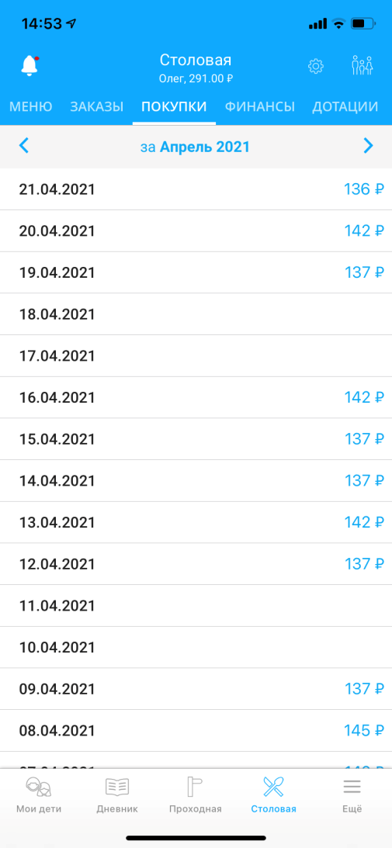
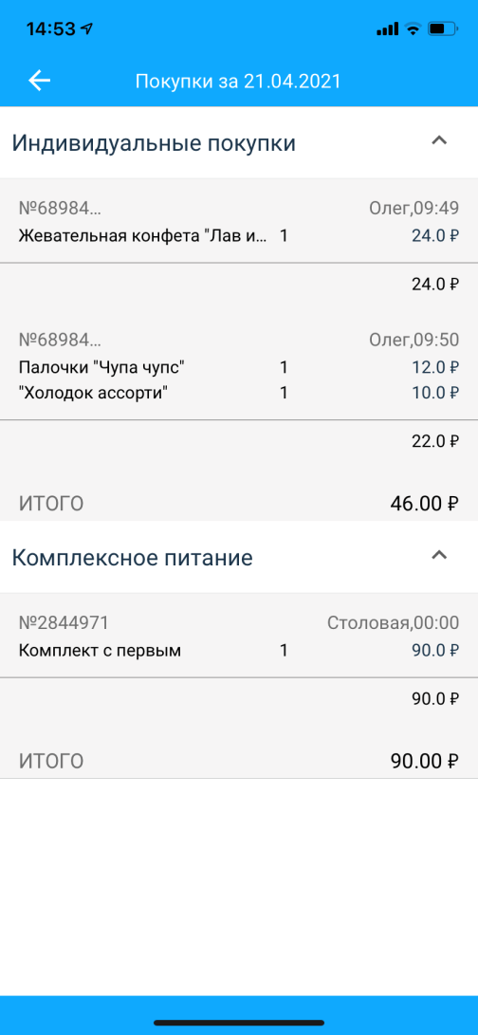
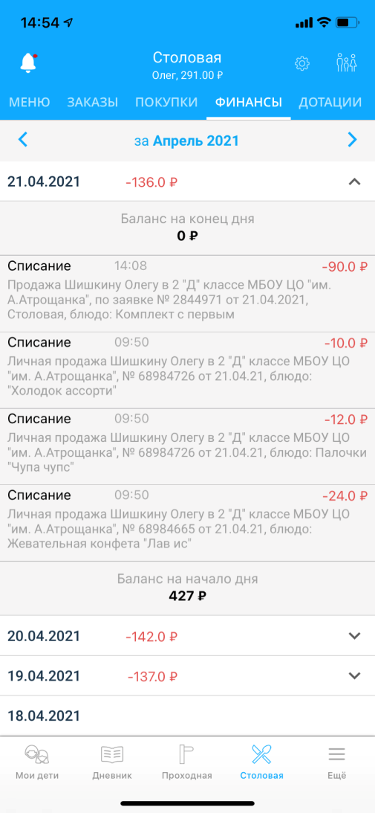
Мобильное приложение родителя

Slide 27
Схема питания
Родитель
Ученик
Личные покупки
Комплексное питание
Классный руководитель
Карта + касса/терминал самообслуживания
Заявка на комплексное питание
Столовая

Slide 28
Личное питание при помощи карты сотрудника/ученика

Slide 29
Личное питание при помощи карты сотрудника/ученика

Slide 30
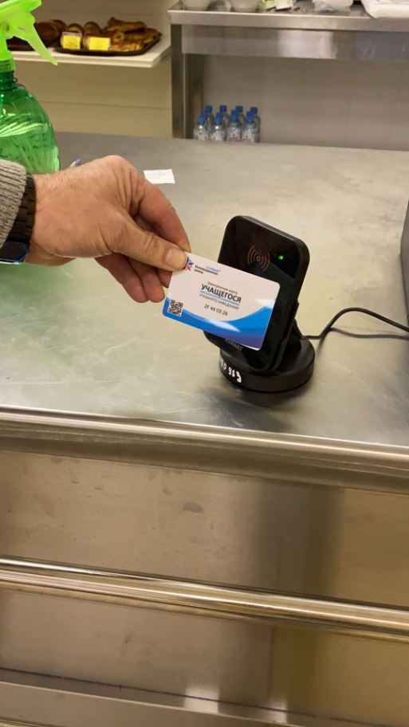
Покупки на кассе

Slide 31
Оплата картой

Slide 32
Оплата смартфоном

Slide 33
Оплата в терминале самообслуживания

Slide 34
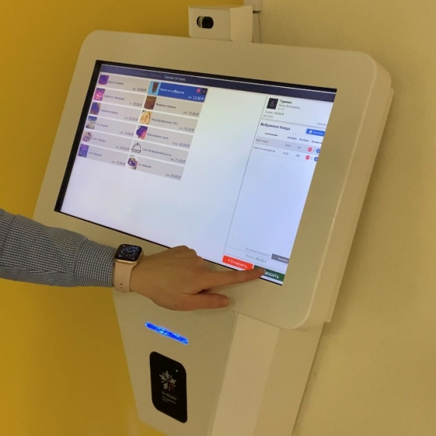
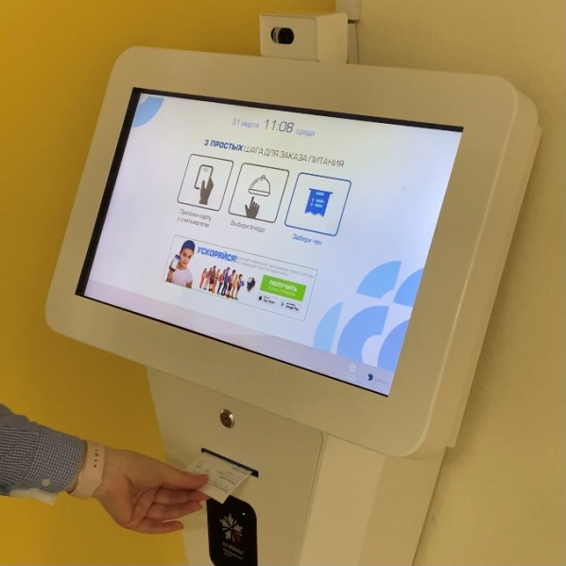
Покупки в терминале
1. Прикладываем иденти-
фикатор и набираем
Пин-код 2. Выбираем товар и нажима-
ем «Заказать»
3. Распечатанный чек
отдаем работнику столовой
и получаем заказ

Slide 35
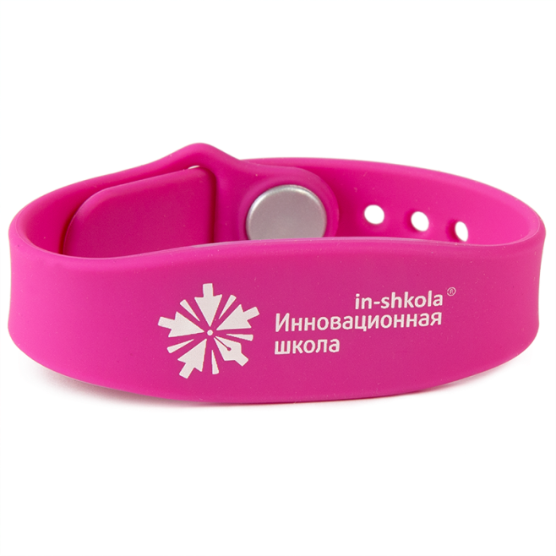
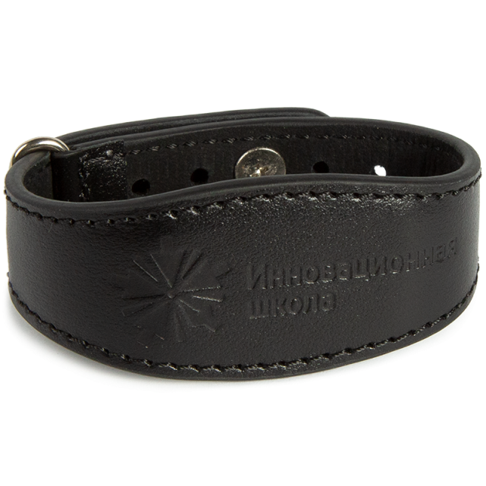
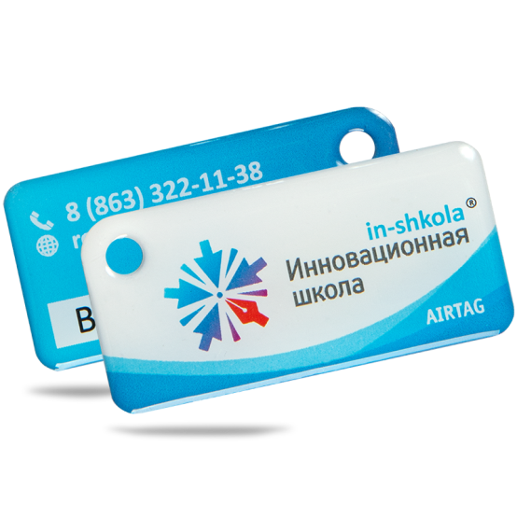
Идентификаторы

Slide 36
ООО «Информационные системы»
Телефон горячей линии: 8-910-646-01-15 (WhatsApp)
E-mail: in-shkola69@yandex.ru
Сайт: http://sh-card69.ru

